Slide 1
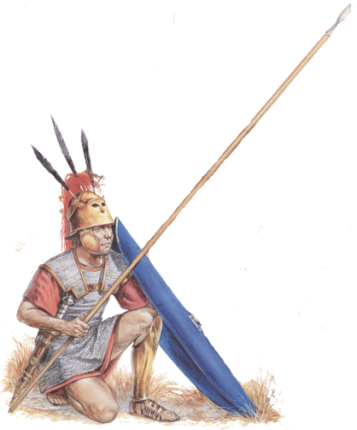
ПОБЕДИТЕЛЬ КАРФАГЕНА
Образовательная система «Школа 2100».
Данилов Д.Д. и др. Всеобщая история. 5 класс. История Древнего мира § 35
Автор презентации: Казаринова Н. В. (учитель, г. Йошкар-Ола)
© ООО «Баласс», 2012
Notes:
Рисунок журнал «Новый солдат» № 178

Slide 2
ОПРЕДЕЛЯЕМ ПРОБЛЕМУ
Римляне покорили Италию, а что Карфаген, всего лишь город, правда на другом берегу моря, но с такой армией римляне легко справились с этим противником
Не все так просто… Карфаген был гораздо сильнее и богаче чем Рим и Италия вместе взятые
Сравни мнение Антошки и учёных. Какое наблюдается противоречие?
Какой возникает вопрос? Сравни его с авторским

Slide 3
ОПРЕДЕЛЯЕМ ПРОБЛЕМУ
ПОЧЕМУ РИМ ПОБЕДИЛ КАРФАГЕН?
ВАША ФОРМУЛИРОВКА ПРОБЛЕМЫ МОЖЕТ НЕ СОВПАДАТЬ С АВТОРСКОЙ. ПОЖАЛУЙСТА, ВЫБЕРИТЕ В КЛАССЕ ТУ ФОРМУЛИРОВКУ, КОТОРАЯ ВАМ НАИБОЛЕЕ ИНТЕРЕСНА!
Notes:
Анимация поставлена на щелчок. Вопрос исчезает, возникает авторская формулировка проблемной ситуации

Slide 4
ВСПОМИНАЕМ ТО, ЧТО ЗНАЕМ
Необходимый уровень. Впиши в рамку понятие по данным признакам.
Форма правления государством
Высшие органы власти избираются гражданами
. . .
Программный уровень. Запиши название цивилизации, которой соответствует это понятие.
_______________________________________
Notes:
Выполнение задания в режиме просмотра возможно при использовании встроенных средств Microsoft PPT (инструмент «ПЕРО»)

Slide 5
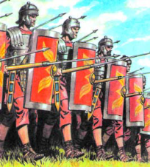
ВСПОМИНАЕМ ТО, ЧТО ЗНАЕМ
Необходимый уровень. Вставь пропущенные слова.
Тесно сомкнутое построение пехоты в несколько линий называют ________
Основная единица римской армии, разделённая на центурии называется _______________________________________
Программный уровень. Составь два предложения по изученным темам с теми словами, которые были вписаны на необходимом уровне.
_____________________________________
_____________________________________
Notes:
Выполнение задания в режиме просмотра возможно при использовании встроенных средств Microsoft PPT (инструмент «ПЕРО»)

Slide 6
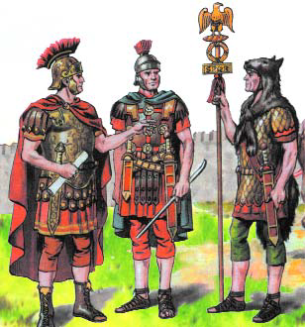
ВСПОМИНАЕМ ТО, ЧТО ЗНАЕМ
Необходимый уровень. Сформулируй и запиши главные причины римских побед V–IV в.в. до н.э.
 | _______________________ ______________________________________________ _______________________ _______________________ _______________________ _______________________ _______________________
Notes:
Выполнение задания в режиме просмотра возможно при использовании встроенных средств Microsoft PPT (инструмент «ПЕРО»)

Slide 7
ОТКРЫВАЕМ НОВЫЕ ЗНАНИЯ
1. ДОБЛЕСТЬ ПРОТИВ ЗОЛОТА
2. ТАЛАНТ ПРОТИВ СТОЙКОСТИ

Slide 8
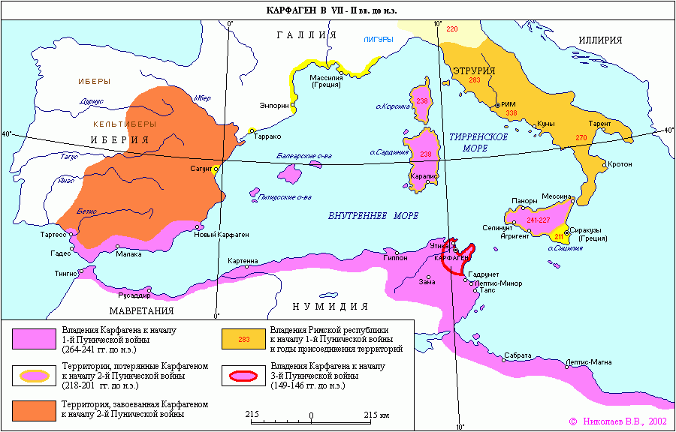
ДОБЛЕСТЬ ПРОТИВ ЗОЛОТА
Необходимый уровень. Почему римляне после завоевания Италии обратили свои взоры на остров Сицилию? Почему римлянам было так важно завоевать Сицилию?
Notes:
Анимация поставлена на щелчок. Исчезает вопрос, появляется карта.
Карта http://www.ostu.ru/personal/nikolaev/carth-7-2.gif http://historyatlas.narod.ru/
«Материалы сайта могут использоваться и копироваться в некоммерческих познавательных, образовательных и иных личных целях. Рекомендуется приводить ссылку на оригинал. Запрещается любое изменение графических файлов. Запрещается коммерческое использование материалов сайта без письменного разрешения владельца. »

Slide 9
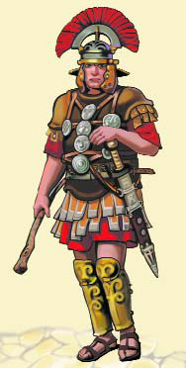
ДОБЛЕСТЬ ПРОТИВ ЗОЛОТА
Программный уровень. Запиши, что позволило римлянам победить в 1-й
Пунической войне.
 | ____________________________ ____________________________ ____________________________ ____________________________ ____________________________ ____________________________ ____________________________ ____________________________ ____________________________

Slide 10
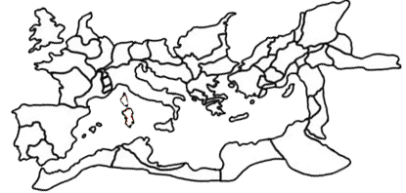
ДОБЛЕСТЬ ПРОТИВ ЗОЛОТА
Программный уровень. Сформулируй своими словами определение понятия «провинция» и проверь себя по словарю.
______________________________________
______________________________________
Notes:
На слайде карта границ римских провинций.
Карта - http://upload.wikimedia.org/wikipedia/commons/5/51/REmpire-Corsica_et_Sardinia.jpg
Лицензия Разрешается копировать, распространять и/или изменять этот документ в соответствии с условиями GNU Free Documentation License версии 1.2 или более поздней, опубликованной Фондом свободного программного обеспечения, без неизменяемых разделов, без текстов, помещаемых на первой и последней обложке. Копия лицензии включена в раздел, озаглавленный GNU Free Documentation License.

Slide 11
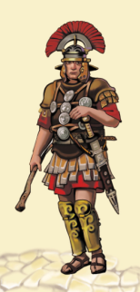
ТАЛАНТ ПРОТИВ СТОЙКОСТИ
Программный уровень. Используя текст учебника (§ 35, п.2), составь список причин победы римлян во 2-й Пунической войне и запиши в таблицу.
Программный уровень. Подтверди каждую причину аргументом и запиши их в таблицу.
Причины побед римлян | Аргументы
_____________________ _____________________ _____________________ _____________________ _____________________ _____________________ | _____________________ _____________________ _____________________ _____________________ _____________________ _____________________

Slide 12
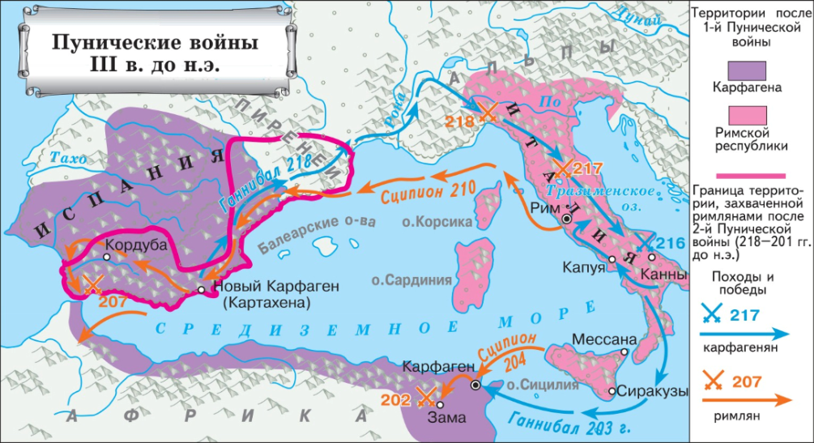
ДОБЛЕСТЬ ПРОТИВ ЗОЛОТА
Notes:
Кнопка «i» гиперссылка на скрытый слайд со схемой битвы при Каннах и портретом Ганнибала

Slide 13
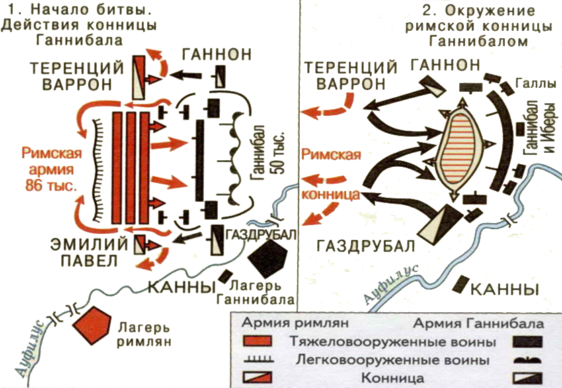
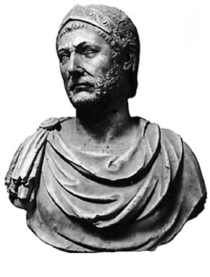
ДОБЛЕСТЬ ПРОТИВ ЗОЛОТА
Notes:
Скрытый слайд.
Схема сражения – Тырин, Колпаков, Пономарев: Атлас "История Древнего мира" с контурными картами и контрольными заданиями. 5 класс. ФГОС АСТ Пресс школа 2012 стр 26
Портрет Ганнибалла - http://upload.wikimedia.org/wikipedia/commons/d/dc/HannibalTheCarthaginian.jpg?uselang=ru

Slide 14
ТАЛАНТ ПРОТИВ СТОЙКОСТИ
Программный уровень. Какие качества римского характера представляются тебе, гражданину современной России, достойными подражания, а какие – нет?
Позиция | Достойны подражания такие качества римского характера, как _______ __________________ | Вызывают осуждение ________________ ________________
Аргумент (ы) | потому что_________ __________________ __________________ ____________________________________ | потому что________ ________________ ________________ ________________________________

Slide 15
ОТКРЫВАЕМ НОВЫЕ ЗНАНИЯ
ПОБЕДА ВО 2-Й ПУНИЧЕСКОЙ ВОЙНЕ СДЕЛАЛА РИМСКУЮ РЕСПУБЛИКУ СИЛЬНЕЙШЕЙ ДЕРЖАВОЙ ЗАПАДНОГО СРЕДИЗЕМНОМОРЬЯ

Slide 16
ПРИМЕНЯЕМ НОВЫЕ ЗНАНИЯ
Необходимый уровень. Отметь на ленте времени годы 2-ой Пунической войны.
1 тысячелетие до н. э. |  |  |  |  |  |  |  |  |  | Наша эра
X | IX | VIII | VII | VI | V | IV | III | II | I | 1 тыс. | 2 тыс.
Программный уровень. В этом же столетии в Китае …
_______________________________________
_______________________________________
_______________________________________
Notes:
Для выполнения задания необходимо воспользоваться встроенными средствами Microsoft PPT в режиме просмотра (инструмент «ПЕРО»)

Slide 17
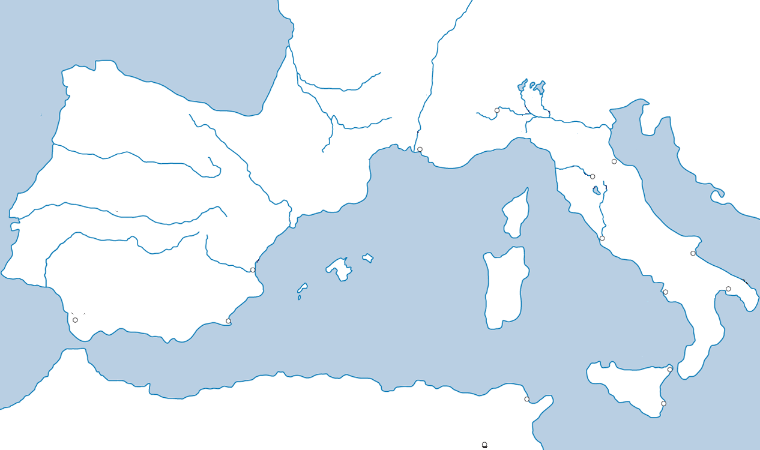
ПРИМЕНЯЕМ НОВЫЕ ЗНАНИЯ
Необходимый уровень. Отметь на карте цифрами
1. Рим
2. Карфаген
3. Канны
4. Зама
Notes:
Адрес карты - http://upload.wikimedia.org/wikipedia/commons/4/4b/Hannibal_route_of_invasion.gif?uselang=ru
Для выполнения задания необходимо воспользоваться встроенными средствами Microsoft PPT в режиме просмотра (инструмент «ПЕРО»)

Slide 18
ПРИМЕНЯЕМ НОВЫЕ ЗНАНИЯ
Продвинутый уровень. Нарисуй на карте путь Ганнибала
Notes:
Адрес карты - http://upload.wikimedia.org/wikipedia/commons/4/4b/Hannibal_route_of_invasion.gif?uselang=ru
Задание не является обязательным. Для выполнения задания необходимо воспользоваться встроенными средствами Microsoft PPT в режиме просмотра (инструмент «ПЕРО»)

